Slide 1
Convention de 2005 sur la protection et la promotion de la diversité des expressions culturelles
RAPPORT PERIODIQUE
Formulaire en ligne

Slide 2
SUIVEZ LES ÉTAPES CI-DESSUS
. Accédez au ‘Formulaire d’inscription’ afin de recevoir un nom d’utilisateur et un mot de passe pour accéder au Formulaire du Rapport périodique.
Une fois que vous avez votre nom d’utilisateur/Mot de passe, ‘Accéder au formulaire en ligne’.
Suivez les diferentes étapes et répondez aux questions. Respectez le nombre de caractères requis pour chaque réponse et soyez conscients que vous pouvez ‘Sauvegarder le brouillon’ à tout moment.
Imprimez le formulaire rempli, signez-le et envoyez-le à l’adresse suivante: UNESCO, Section pour la Diversité des Expressions Culturelles, 7, Place Fontenoy 75352 Paris 07 SP, France. Le signataire doit être le responsible chargé de signer au nom de la Partie. La personne qui rempli le formulaire ne doit pas être forcement la même personne qui le signe.
NOTE: Seule une personne par pays doit être enregistrée.

Slide 3
INSTRUCTIONS
DE BASE

Slide 4
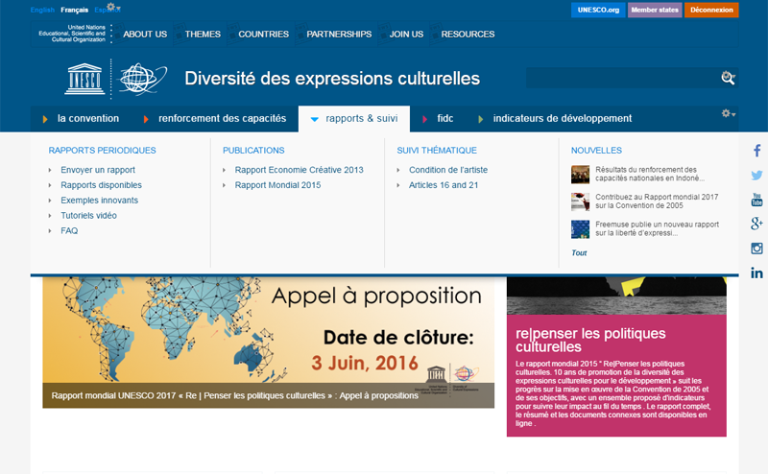
ÉTAPE 1. OÙ TROUVER LE FORMULAIRE
Cliquez sur ‘Envoyer un Rapport’. http://fr.unesco.org/creativity/rapports-suivi/rapports-periodiques/envoyer-rapport
Cliquez sur
‘Envoyer un rapport’

Slide 5
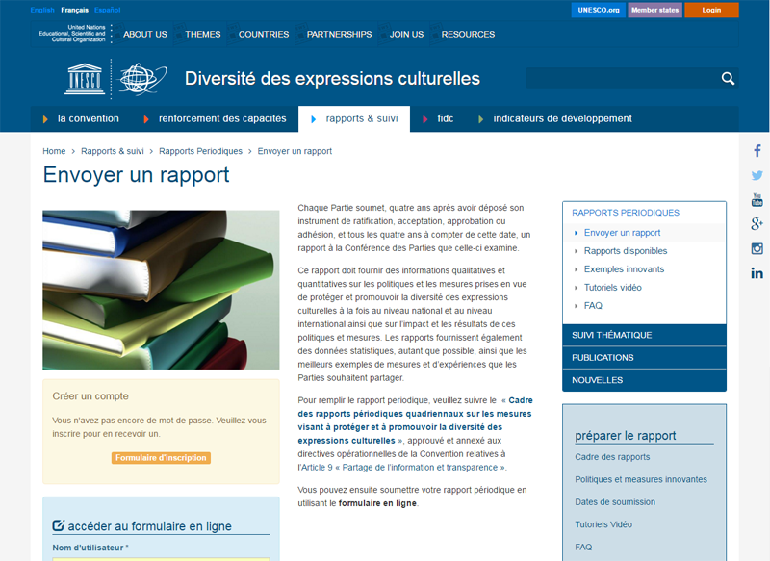
ETAPE 2. CRÉER VOTRE COMPTE/ FORMULAIRE D’INSCRIPTION
Cliquez sur
‘Formulaire d’inscription’

Slide 6
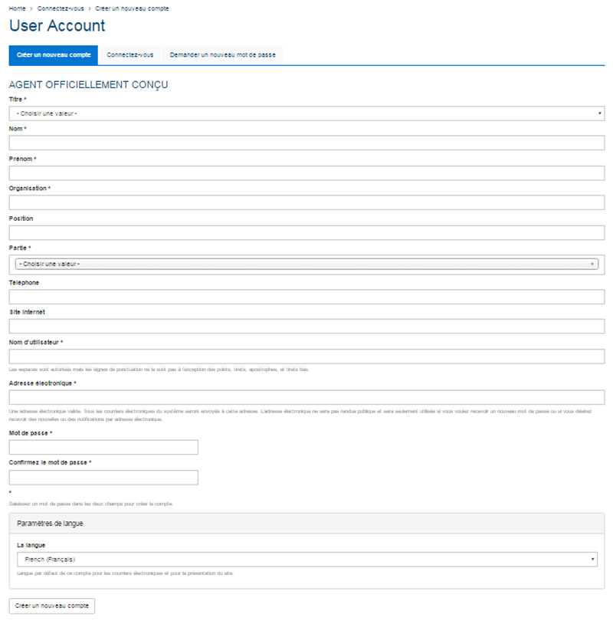
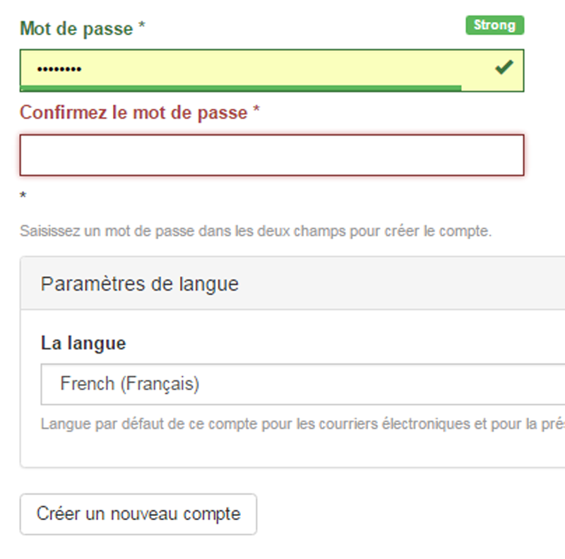
ETAPE 3. COMPLÉTEZ LE FORMULAIRE D’INSCRIPTION
Une fois complété, cliquez sur ‘Créer un nouveau compte’

Slide 7
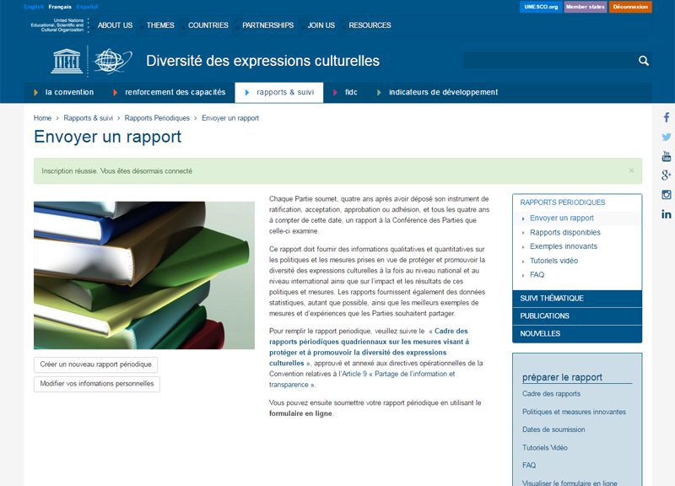
ETAPE 4. INSCRIPTION RÉUSSIE. MAINTENANT VOUS POUVEZ COMMENCER LE FORMULAIRE!
Inscription réussie. Vous êtes désormais connecté.

Slide 8
ETAPE 5. CLIQUEZ SUR ‘CRÉER UN NOUVEAU RAPPORT PÉRIODIQUE’
Cliquez sur ‘Créer un nouveau rapport périodique’ pour accéder au formulaire.

Slide 9
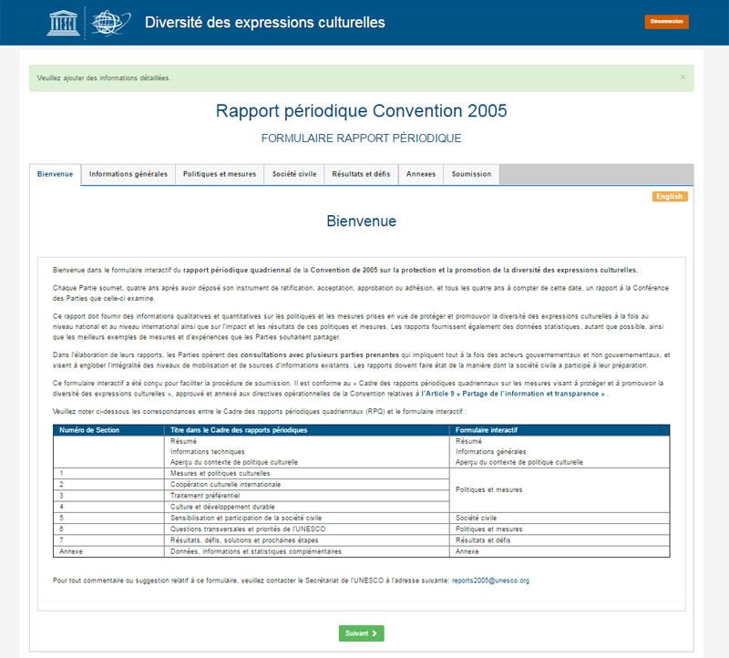
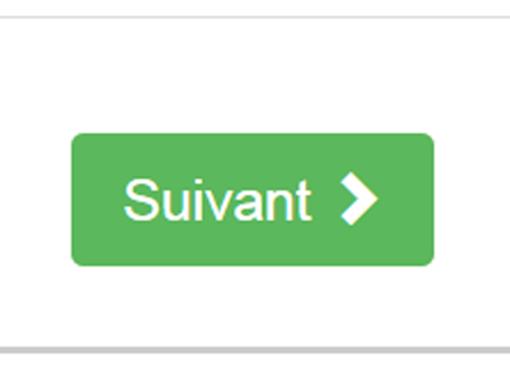
ETAPE 6. BIENVENUE. COMMENCER LE FORMULAIRE.
Vous avez créé un rapport périodique nouveau et vous pourrez le modifier (avant de le soumettre)
Lisez toute les informations et cliquez sur ‘Suivant’ pour continuer.

Slide 10
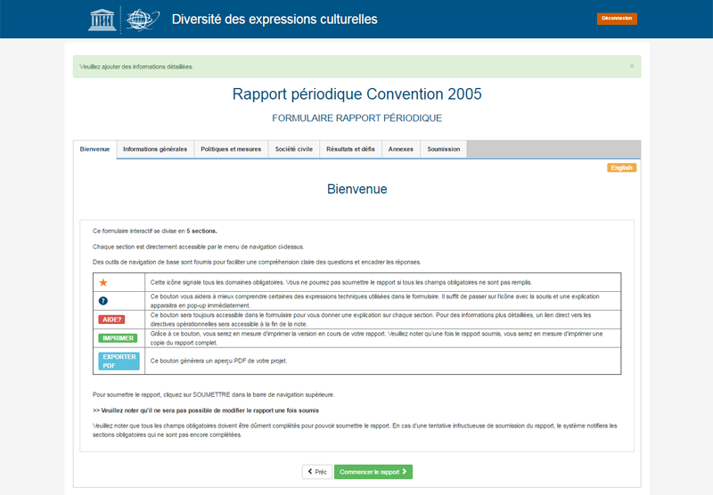
ETAPE 7. OUTILS DE NAVIGATION ET INSTRUCTIONS . CLIQUEZ SUR ‘COMMENCER LE RAPPORT’.
Cliquez sur ‘Commencer le rapport’ afin de remplir le formulaire.

Slide 11
ETAPE 7. OUTILS DE NAVIGATION ET INSTRUCTIONS . OUTILS DE NAVIGATION BASIQUES.

Slide 12
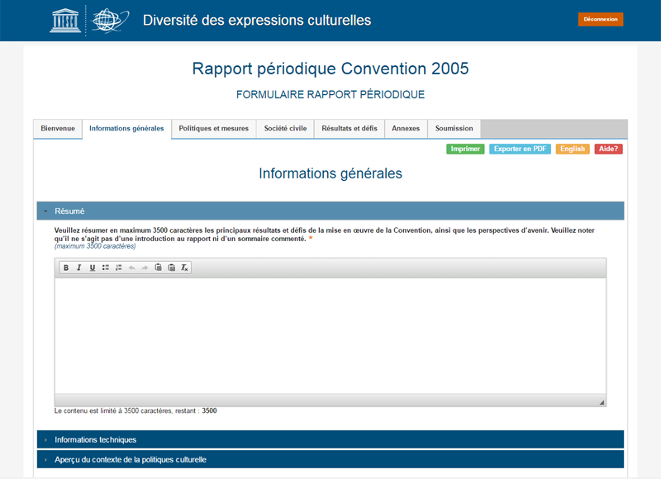
ETAPE 8. INFORMATIONS GÉNÉRALES – A. RÉSUMÉ.
Écrivez ici, maximum 3500 caractères.

Slide 13
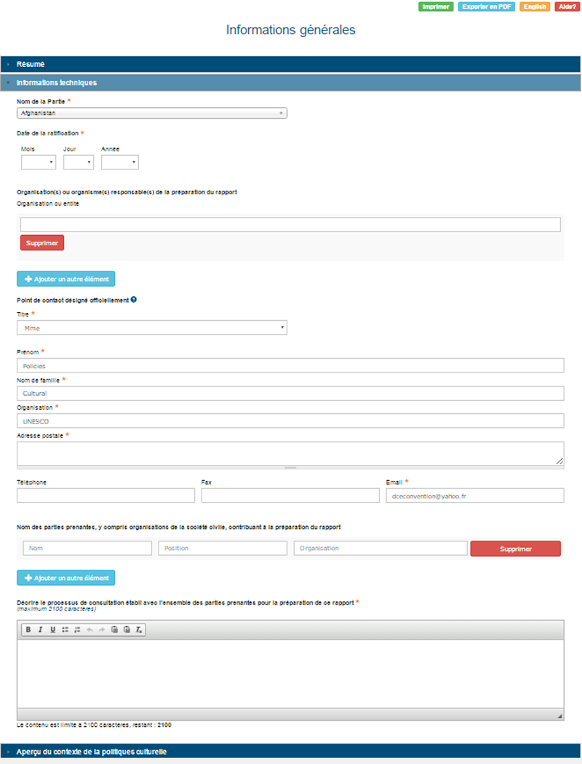
ETAPE 9. INFORMATIONS GÉNÉRALES – B. INFORMATIONS TECHNIQUES.
Remplissez toutes les sections. L’ étoile rouge signifie que cette section est obligatoire pour soumettre le rapport.
Cliquez sur ‘Informations techniques’ pour ouvrir la section.
Maximum 2100 caractères.

Slide 14
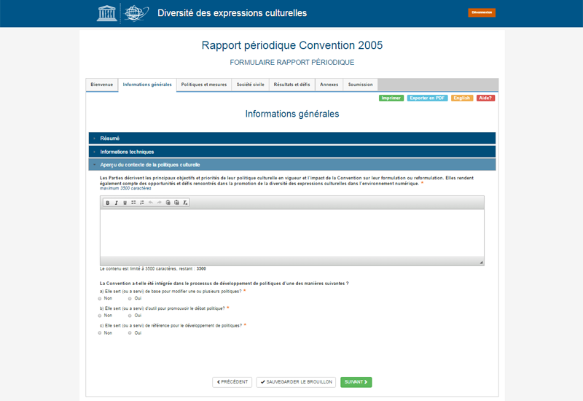
ETAPE 10. INFORMATIONS GÉNÉRALES – C. APERÇU DU CONTEXTE DES POLITIQUES CULTURELLES.
Toutes les sections doivent être remplies afin de soumettre le rapport.
Cliquez sur ‘Aperçu du context des politiques culturelles’ pour ouvrir la section.
Si vous voulez arrêter et recommencer plus tard, veuillez cliquer sur ‘Sauvegarder le brouillon’ pour enregistrer vos modifications.
Écrivez ici, maximum 3500 caractères.

Slide 15
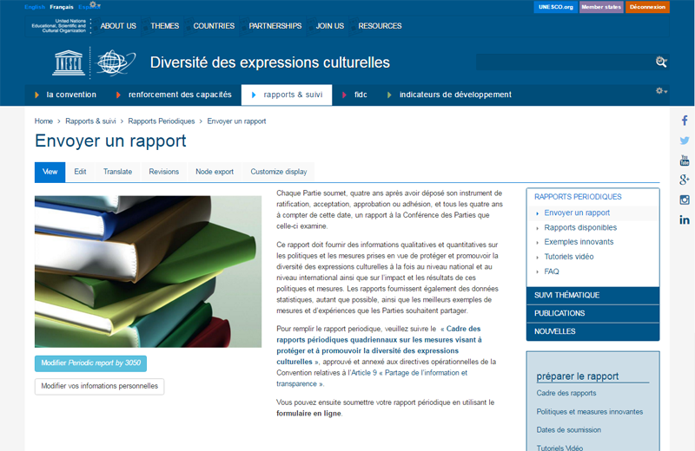
SI VOUS AVEZ `SAUVEGARDÉ COMME BROUILLON’ ET VOUS VOULEZ RETROUVER LA DERNIERE VERSION, CLIQUEZ SUR ‘MODIFIER LE RAPPORT PERIODIQUE’.
Vous pouvez continuer à remplir le rapport là où vous vous étiez arrêté la dernière fois en cliquant sur ‘Modifier’.

Slide 16
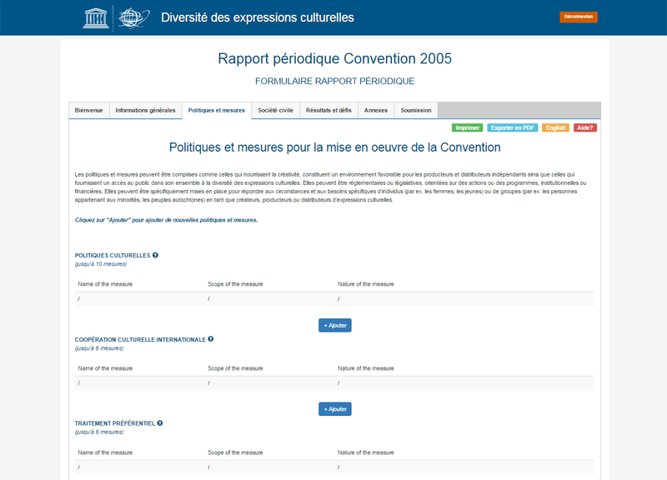
ETAPE 11. POLITIQUES ET MESURES.

Slide 17
ETAPE 11. POLITIQUES ET MESURES. AJOUTER DES MESURES.
Pour ajouter une nouvelle mesure, cliquez sur ‘+ Ajouter’ et une nouvelle fenêtre apparaitra.
Prêtez attention au nombre de mesures que vous pouvez ajouter pour chaque section, puisque cela peut varier.

Slide 18
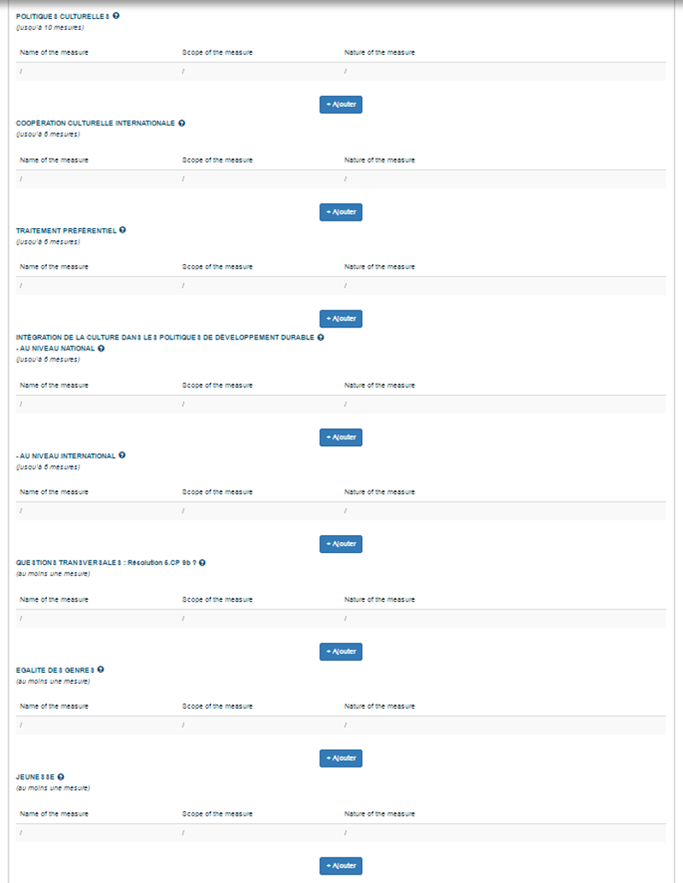
ETAPE 11. POLITIQUES ET MESURES. NUMÉRO DE MESURES/SECTION.
Politiques culturelles: jusqu’à 10 mesures.
Coopération culturelle internationale: jusqu’à 6 mesures.
Traitement préférentiel: jusqu’à 6 mesures.
Intégration de la culture dans les politiques de développement Durable. – Au niveau national (jusqu’à 6 mesures); - Au niveau international (jusqu’à 6 mesures)
Questions transversales: au moins une mesure est recommendée.
Egalité des genres: au moins une mesure est recommendée.
Jeunesse: au moins une mesure est recommendée.

Slide 19
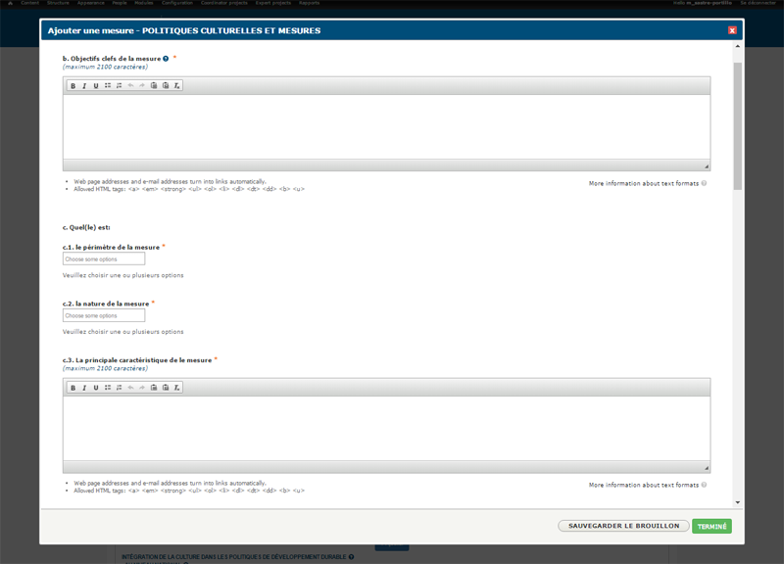
ETAPE 11. POLITIQUES ET MESURES. SAUVER CHAQUE MESURE.
Clickez on ‘+ Ajouter’ et répondez.
Maximum 2100 caractères.
‘Sauvegarder le brouillon’ vs ‘Terminé’
Si vous n’avez pas rempli tous les champs obligatoires, veuillez ‘Sauvegarder le brouillon’ afin que vous puissez compléter la mesure entière plus tard.
Si vous avez rempli toutes les informations concernant la mesure, veuillez cliquer sur ‘Terminé’. Le système vérifiera si tous les champs obligatoires ont été dûment completés.
ATTENTION: Toutes les mesures sauvegardées “comme brouillon” doivent êtré complétées. Sinon, elles seront automatiquement effacées au moment de la soumission du rapport à la fin du processus.
Maximum 2100 caractères.

Slide 20
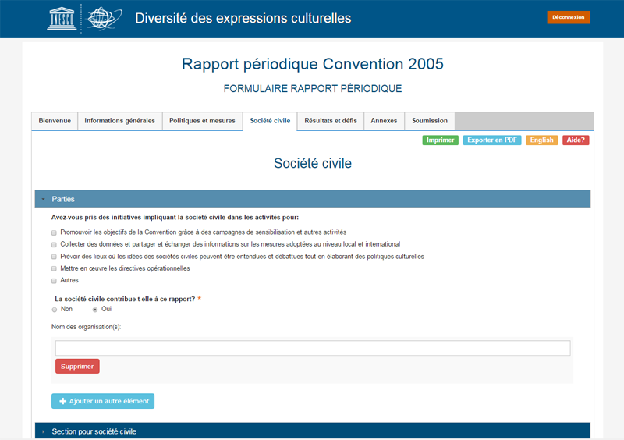
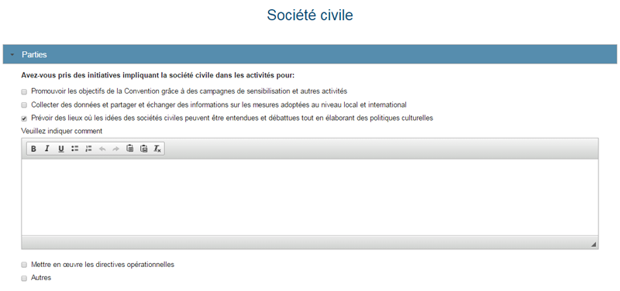
ETAPE 12. SOCIÉTÉ CIVILE.
Une fois que vous avez coché une des ces options (vous pouvez en choisir plusieurs), vous devrez expliquer comment (maximum 2100 caractères)
Maximum 2100 caractères.

Slide 21
ETAPE 12. SOCIETÉ CIVILE. PARTIES.
La société civile contribue-t-elle à ce rapport? OUI/NON
‘Section pour société civile’ visible si vous cliquez OUI.
Si ‘OUI’, veuillez completer‘Section pour société civile’.

Slide 22
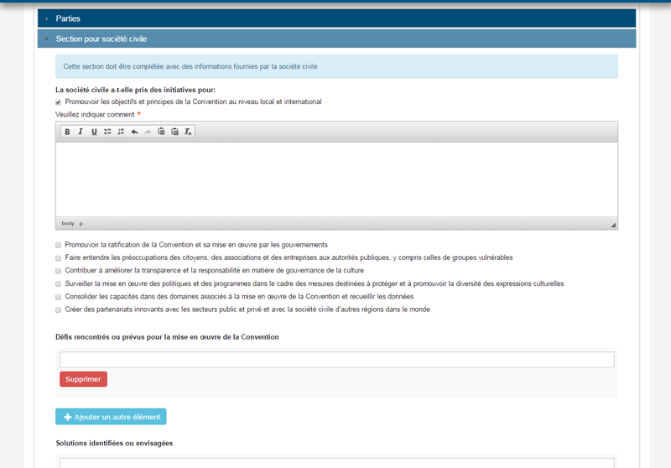
ETAPE 12. SOCIÉTÉ CIVILE. SECTION POUR SOCIÉTÉ CIVILE.
Veuillez joindre des documents fournis par la société civile, si pertinents. Le partage de ces documents complementaires peut être très utile.

Slide 23
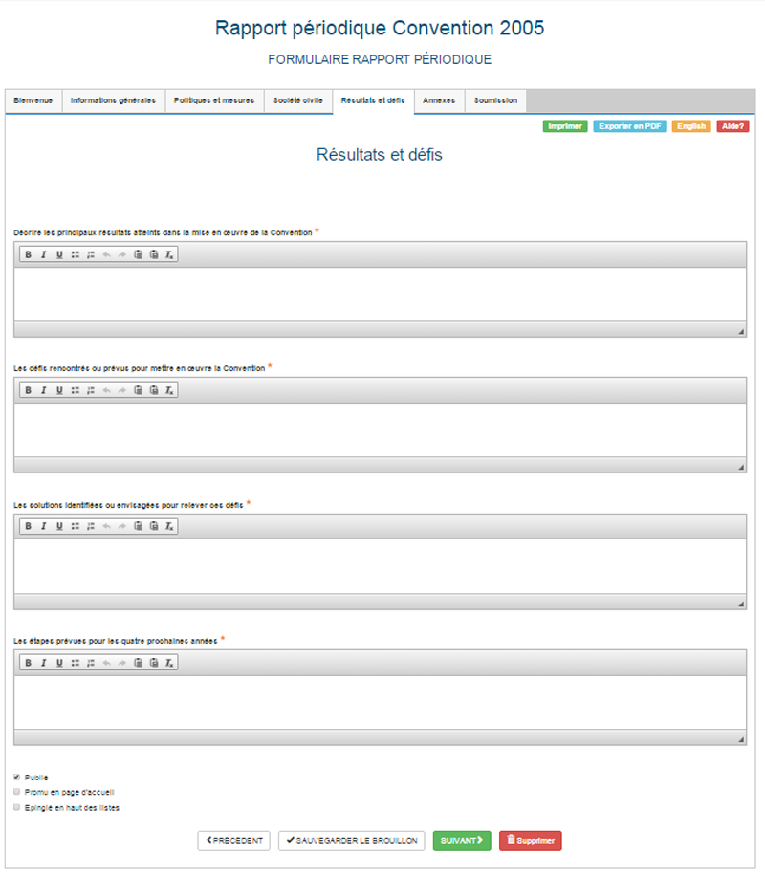
ETAPE 13. RÉSULTATS ET DÉFIS.
Toutes les sections doivent être remplies afin de soumettre le rapport, maximum 2100 caracteres.
Maximum 2100 caractères.
Maximum 2100 caractères.
Maximum 2100 caractères.
Maximum 2100 caractères.

Slide 24
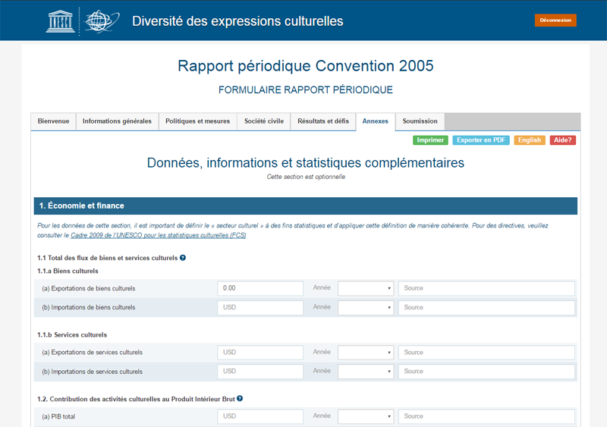
ETAPE 14. ANNEXES (Cette section est facultative).
Cette section est facultative, mais fortement recommendée.

Slide 25
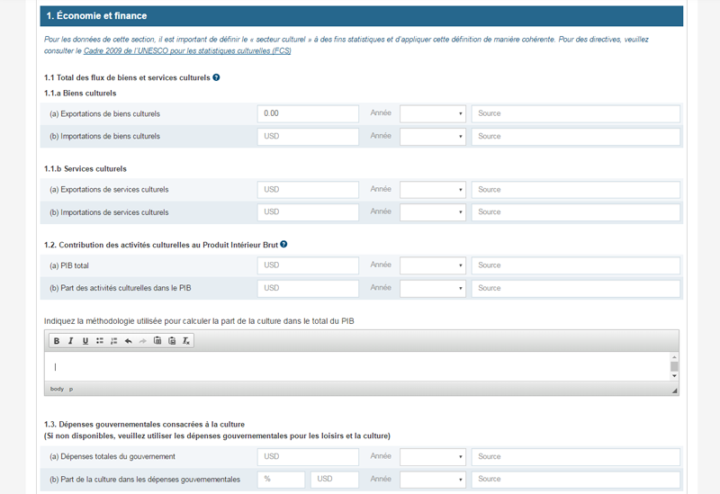
ETAPE 14. ANNEXES. 1. ÉCONOMIE ET FINANCE.
Maximum 2100 caractères.

Slide 26
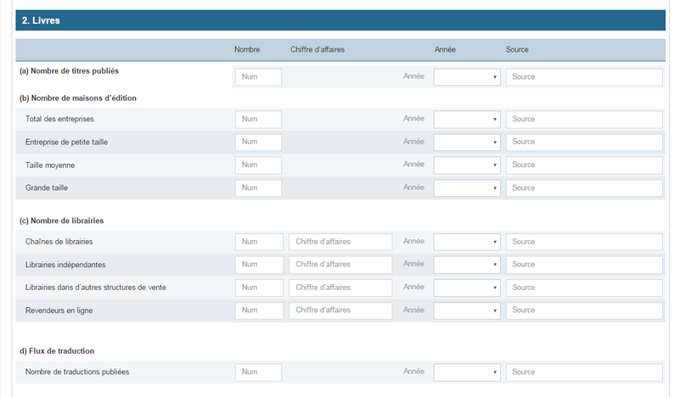
Petite taille (1 à 20 titres par an)
Taille moyenne (21 à 49 titres par an)
Grande taille (50 titres et plus par an)
ETAPE 14. ANNEXES. 2. LIVRES.
Numéro

Slide 27
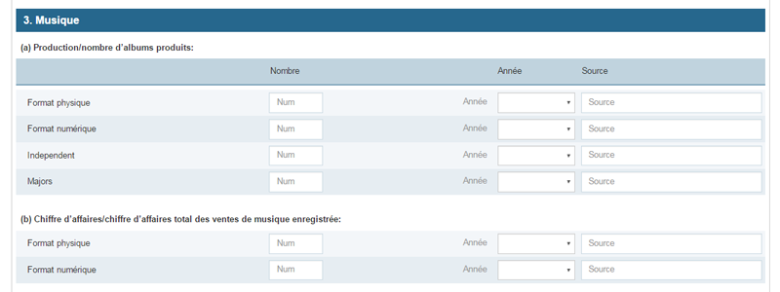
Majors: fait reférence aux grandes entreprises transnationales (ex: Universal, Sony, Warner)
Indépendent: fait reference aux entreprises, souvent de taille petite/moyenne, qui ne sont pas possédées ou contrôlées par des maisons des disques ou par des sociétés mères.
ETAPE 14. ANNEXES. 3. MUSIQUE.
Number

Slide 28
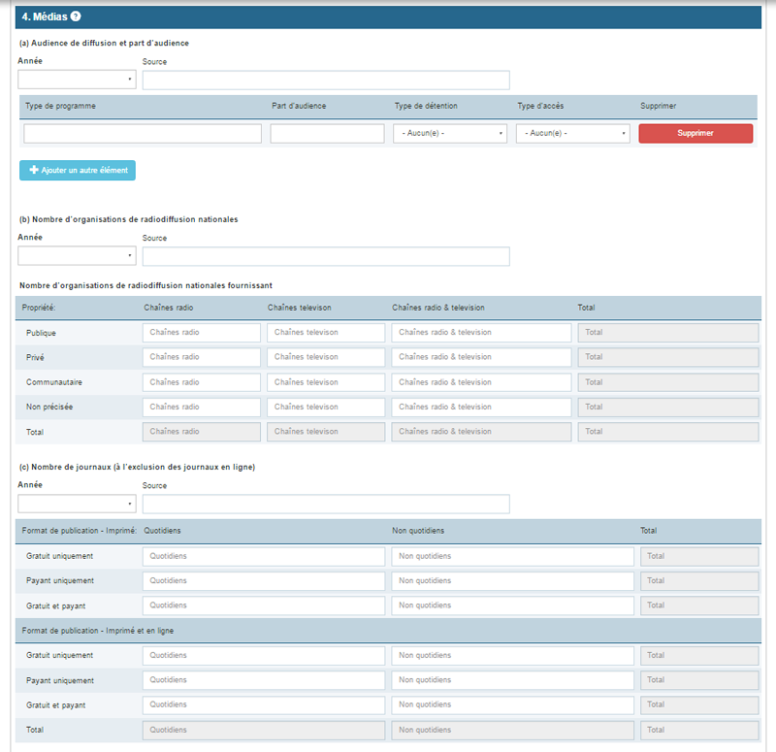
ETAPE 14. ANNEXES. 4. MÉDIAS.
Part d’audience = %
Vous pouvez en indiquer plusieurs. Ex.: Chaîne 1, chaîne, 2…
Numèro
À l’exclusion des journaux en ligne.
Numèro
Numèro

Slide 29
ETAPE 14. ANNEXES. 5. CONNECTIVITÉ, INFRASTRUCTURE, ACCÈS.
Number

Slide 30
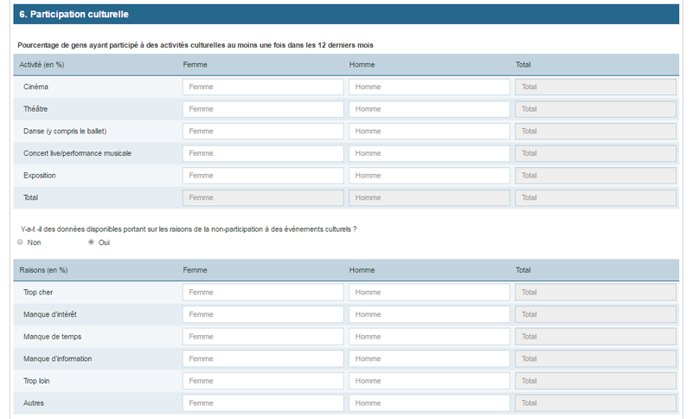
ETAPE 14. ANNEXES. 6. PARTICIPATION CULTURELLE.

Slide 31
ETAPE 14. ANNEXES. 7. CLARIFICATIONS SUPPLÉMENTAIRES.
Maximum 2100 caractères.
Veuillez fournir ici toutes clarifications et explications supplémentaires, si nécessaire.
Des pièces jointes multiples sont possibles. Une fois le premier document téléchargé, vous aurez l’option d’ajouter une description et d’‘Ajouter un nouveau fichier”.

Slide 32
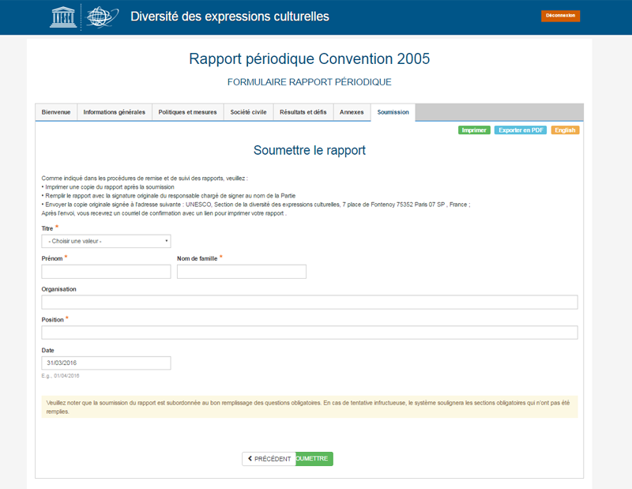
ETAPE 15. SOUMISSION. SOUMETTRE LE RAPPORT.
Un fois cliqué sur ‘Soumettre’, vous ne pourrez plus faire de changements, mais vous pourrez imprimer le rapport ou le sauvegarder en pdf.

Slide 33
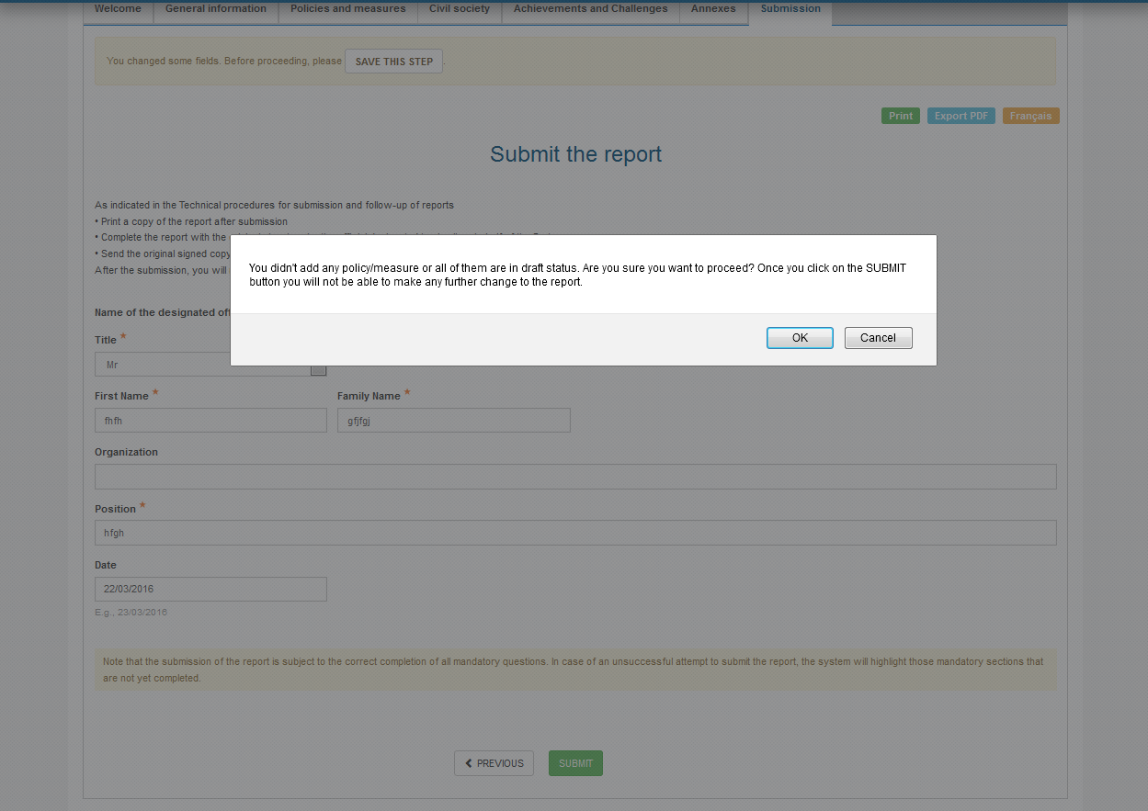
ETAPE 16. ATTENTION: Une fois que vous cliquez sur ‘SOUMETTRE’, aucun changement ne sera possible.
Ce message pop up apparaîtra.

Slide 34
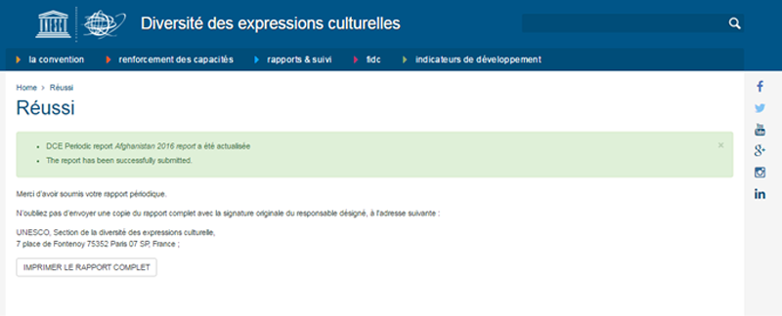
ETAPE 17. UNE FOIS SOUMISS, IMPRIMEZ, SIGNEZ ET ENVOYEZ-LE.
Cliquez sur ‘IMPRIMER LE RAPPORT COMPLET’ pour imprimer le formulaire.

Slide 35
ETAPE 18. SIGNER ET ENVOYER.
Imprimez le formulaire complet. Une personne désignée par la Partie doit le signer et cette copie doit être envoyée à UNESCO, Section pour la Diversité des Expressions Culturelles, 7, Place de Fontenoy 75352 Paris 07 SP, France.
La prochaine date limite statutaire pour l’envoi des rapports périodiques est le 30 Avril 2016, mais peut être prolongée jusqu’au 30 Juin 2016 pour les Parties nécessitant advantage de temps pour mener leurs consultations.

Slide 36
MERCI
Pour tout commentaire ou suggestion, veuillez contacter le Secrétariat de l’UNESCO à l’adresse suivante: reports2005@unesco.org

